Slide 1

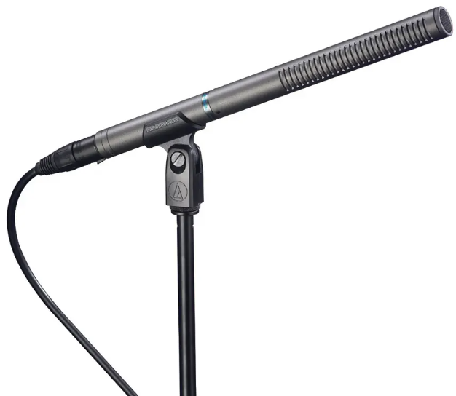

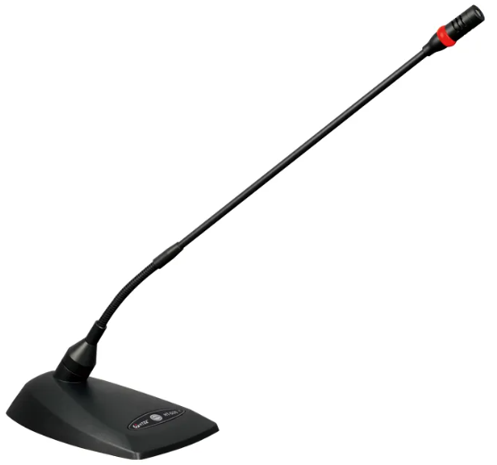
九音麦克风方案介绍
输出方式1：USB输出
48K-16bit采样率
SNC8600：降噪+AGC
单指向性麦-模拟麦克风
输出方式2：模拟DAC输出
3.3~5V供电
场景1鹅颈麦
场景2录播麦
电脑排气扇声
粉噪
白噪声
白噪声
开会15cm~120cm说话清晰且音量保持一致
采访录播1m~5m说话清晰且音量变化不大
AGC
AGC
空调声
马路胎噪
环境底噪
环境底噪
风扇声

